Slide 1

TALLER DE CELOS
¿Empezamos?

Slide 2
Pasos
Identificar en el cuerpo
Soltar energía
Escribir pensamientos
Cuestionarlos
Pasar a la acción: pedir ayuda, poner un límite temporal, etc.

Slide 3
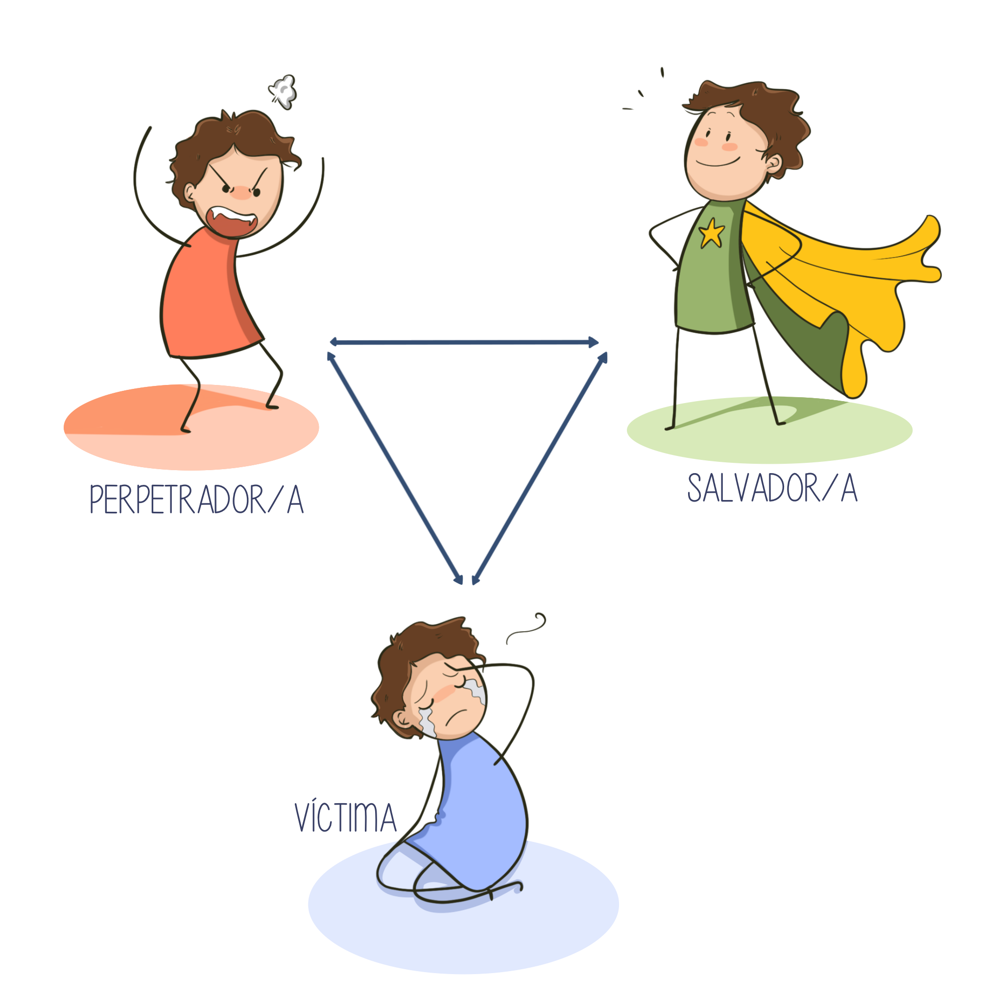
El triángulo del drama

Slide 4
¿QUÉ ES TW?
Byron Katie
Los pensamientos conforman tu realidad
4 preguntas, tres inversiones + inversión a vivir
Actitud meditativa, sinceridad

Slide 5
ENCUENTRA UNA SITUACIÓN ESPECÍFICA
EJEMPLO 1
Cuándo: Un domingo por la tarde
Dónde: Yo en el sofá de mi casa
Disparo: Miro el móvil
EJEMPLO 2
Cuándo: El viernes al mediodía
Dónde: En el restaurante
Disparo: David me dice que empieza una relación exclusiva con alguien
EJEMPLO 3 (NO)
Cuándo: Siempre, muchas veces
Dónde: En el trabajo, en casa, etc.
Disparo: No está pendiente de los mensajes, le pregunto algo que es sensible para mí y no me responde hasta el día después.

Slide 6
Cuestionar las creencias
¿Es verdad?
¿Puedes saber que esto es verdad con absoluta certeza?
¿Cómo reaccionas, qué sucede cuando crees este pensamiento?
¿Quién o qué serías sin el pensamiento?
INVERSIONES:
  1. De mí hacia mí.
  2. De mí hacia él/ella
3. Al opuesto

Slide 7
Hoja de juicio
Me siento ____________ con Hugo porque _______________________
_________________________________________________________________.
triste
enfadada
no me escribe
pasa de mi
y además yo le mandé un mensaje hace una semana y ni siquiera ha respondido
(1 emoción, 1 pensamiento)

Slide 8
Hoja de juicio
se acuerde de mí, me eche de menos, me escriba, me diga que soy importante para él, me cuide
2. Quiero que Hugo _____________________________________________
_________________________________________________________________.
(Hacemos la pataleta, el berrinche)

Slide 9
Hoja de juicio
pensar en el tiempo que hace que no me dice nada, acordarse de los momentos que pasamos juntos, pensar en la importancia de cuidarme.
3. Hugo debería _____________________________________________
_________________________________________________________________.
(Le damos consejos para que acabe actuando como yo creo que debería de actuar)

Slide 10
Hoja de juicio
me escriba, me reconozca su ausencia, me prometa que se va a trabajar sus patrones evasivos, me prometa que va a estar mucho más presente.
4. Necesito que Hugo _____________________________________________
_________________________________________________________________.
(Ya me ha hecho daño, ¿cómo puedo volver a ser feliz?)

Slide 11
Hoja de juicio
distante, va a su bola, frío, emocionalmente inaccesible, injusto, evasivo.
5. Hugo es _____________________________________________
_________________________________________________________________.
(adjetivos)

Slide 12
Hoja de juicio
me ignore.
6. Nunca más quiero experimentar que Hugo _____________________.
(1 frase)

Slide 13
Cuestionar las creencias
¿Cómo reaccionas, qué sucede cuando crees este pensamiento?
¿Qué sensaciones físicas experimentas?
¿Vienen imágenes del pasado o del futuro?
¿Qué no puedes ver/hacer con este pensamiento?
¿Cómo te tratas a ti? ¿Cómo tratas al otro/la otra?

Slide 14
REPASO
¡Por escrito!
Trabajar con una situación específica
Escribir la hoja desde el ego, es él quién necesita hablar y expresarse sin filtros.
Sin inversión a vivir, no hay cambio, por muchas hojas que hagamos.
Actitud meditativa, darnos tiempo.
VÍDEO ADJUNTO: The Work Repaso

Slide 15
MÁS THE WORK
WEB: https://thework.com/sites/espanol/
Línea gratuita de ayuda de The Work: http://www.instituteforthework.com/itw/content/helpline
LIBROS: Amar lo que es / Una mente en paz consigo misma / Necesito tu amor, ¿es verdad? /
Cuestiona tu pensamiento, cambia el mundo / Mil nombres para el gozo /
OTROS RECURSOS: https://thework.com/sites/espanol/recursos/
Un ejemplo de The Work con Byron Katie:
https://www.youtube.com/watch?v=wQqacE1wPYk&t=921s&ab_channel=ByronKatie

Slide 16
¿Me ayudas a mejorar? Dar feedback
Recibiréis los recursos próximamente ☺
¡Gracias!

